Slide 1
Avaliação de Desempenho 2025
Ramon Roseno Alves

Slide 2
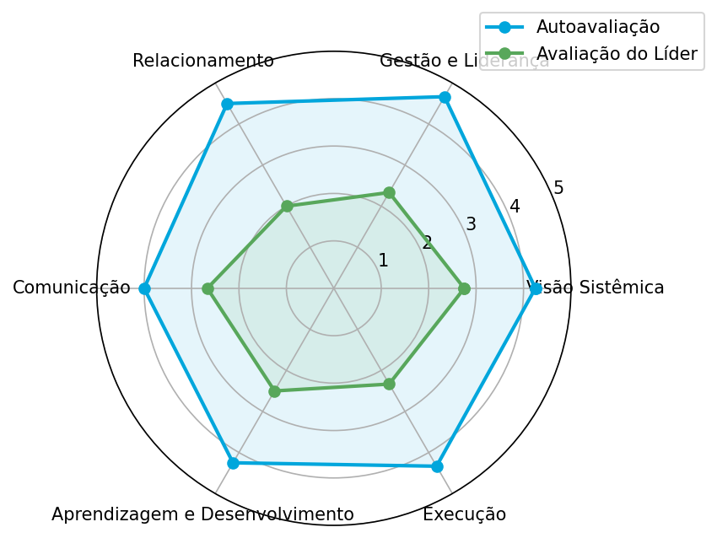
Competências Gerais
Autoavaliação
Avaliação dos Líderes
Avaliação dos Liderados
4,3
2,5
Não se aplica

Slide 3

Competências de Liderança
Autoavaliação
Avaliação dos Líderes
Avaliação dos Liderados
Não se aplica
Não se aplica
Não se aplica

Slide 4
Detalhamento das competências

Slide 5

Visão Sistêmica
Identifica como os desafios cotidianos estão relacionados a contextos mais amplos, do Estado e da política educacional.

Slide 6

Visão Sistêmica
Identifica e compartilha com o time possíveis ferramentas e soluções para o andamento do projeto.

Slide 7

Visão Sistêmica
Entende e colabora com as demais frentes do projeto, quando há oportunidade de trocas e compartilhamentos.

Slide 8
Visão Sistêmica
Demonstra compreensão do impacto do seu trabalho nos objetivos do time e da empresa.

Slide 9

Gestão e Liderança
Mantém o canal aberto para troca, de forma que todos sintam-se à vontade de pedir direcionamentos e propor soluções.

Slide 10

Gestão e Liderança
Incentiva e colabora com as pessoas em suas jornadas de aprendizagem.

Slide 11

Gestão e Liderança
Tem uma boa autogestão do seu tempo e das suas prioridades.

Slide 12

Relacionamento
Cativa os parceiros e constrói uma relação de parceria virtuosa e duradoura.

Slide 13

Relacionamento
Cria vínculos profissionais de confiança, é aberto e se torna uma referência positiva para os parceiros.

Slide 14

Comunicação
É assertivo, consegue passar de forma objetiva a ideia que deseja.

Slide 15

Comunicação
Se comunica de forma clara, aberta e não violenta.

Slide 16
Comunicação
Percebe a importância da comunicação não verbal e o impacto no ambiente de trabalho, prezando por uma postura profissional, ética e adequada aos ambientes profissionais em que está inserido.

Slide 17

Aprendizagem e Desenvolvimento
Compartilha a própria experiência, conhecimentos especializados e boas práticas com outros(as) colaboradores(as).

Slide 18
Aprendizagem e Desenvolvimento
Identifica e utiliza conhecimentos de fontes internas e externas no trabalho para potencializar a sua atuação profissional.

Slide 19

Aprendizagem e Desenvolvimento
Busca se desenvolver em conhecimentos que percebe que são necessário e que ainda representam lacunas na sua atuação.

Slide 20

Aprendizagem e Desenvolvimento
Tem autonomia no próprio desenvolvimento e aprendizado.

Slide 21

Execução
Identifica, encaminha, endereça e resolve as dificuldades encontradas no dia a dia.

Slide 22

Execução
Sabe lidar com questões conjunturais e imprevistos, compreendendo as necessidades do projeto e realiza as alterações de rota quando necessário, conseguindo entregar valor aos clientes.

Slide 23
Execução
Transforma ideias em ações concretas que contribuam com melhorias e resultados do projeto.

Slide 24
Questões Abertas

Slide 25
Pontos Fortes:
Autoavaliação
Acredito que meus principais pontos fortes sejam o comprometimento com as ações do projeto, a responsabilidade com prazos e resultados, a facilidade no diálogo com professores e gestores e o olhar pedagógico sempre voltado para a aprendizagem dos estudantes. Destaco também a escuta, a organização, a ética e a disposição constante para aprender, colaborar e contribuir com a equipe.

Slide 26
Pontos Fortes:
Respondido pela Liderança
1. Criatividade: Demonstrar capacidade de propor ideias novas e inovadoras, trazendo perspectivas diferentes e colaborando para aprimorar processos e soluções no ambiente de trabalho.
2. Cumprimento das Obrigações: O colaborador demonstra comprometimento com o cumprimento de suas obrigações, atendendo às demandas sob sua responsabilidade dentro dos prazos estabelecidos e conforme as orientações definidas. Mantém responsabilidade e constância na execução das atividades, contribuindo para o andamento adequado das ações do projeto.

Slide 27
Pontos Fortes:
Respondido pelos Liderados
Não se aplica

Slide 28
Oportunidades de Desenvolvimento:
Autoavaliação
Nos próximos meses, desejo desenvolver ainda mais minhas competências em planejamento estratégico, no uso de dados educacionais para a tomada de decisão e no fortalecimento da comunicação institucional. Também quero ampliar minhas habilidades na formação de professores. No campo profissional, pretendo avançar nos estudos do doutorado, aprofundando minhas pesquisas, além de fortalecer minha atuação como formador e gestor na área educacional.

Slide 29
Oportunidades de Desenvolvimento:
Respondido pela Liderança
1. Clareza sobre Atribuições: Observa-se desatenção no acompanhamento e na compreensão das informações relacionadas às próprias atribuições, o que gera dúvidas recorrentes sobre responsabilidades e escopo de atuação. Essa falta de atenção pode comprometer o alinhamento das ações, demandando reforços constantes de orientação e acompanhamento.
2. Capacidade de Mediação: Apresenta dificuldades em atuar como mediador em situações de divergência, demonstrando limitação na escuta das partes envolvidas e na condução de diálogos equilibrados. Em alguns contextos, a falta de posicionamento claro ou de encaminhamentos objetivos contribui para a manutenção de conflitos e desalinhamentos.
3. Postura Estratégica: Demonstra fragilidades na adoção de uma postura estratégica, atuando de forma mais re...

Slide 30
Oportunidades de Desenvolvimento:
Respondido pelos Liderados
Não se aplica

